Slide 1
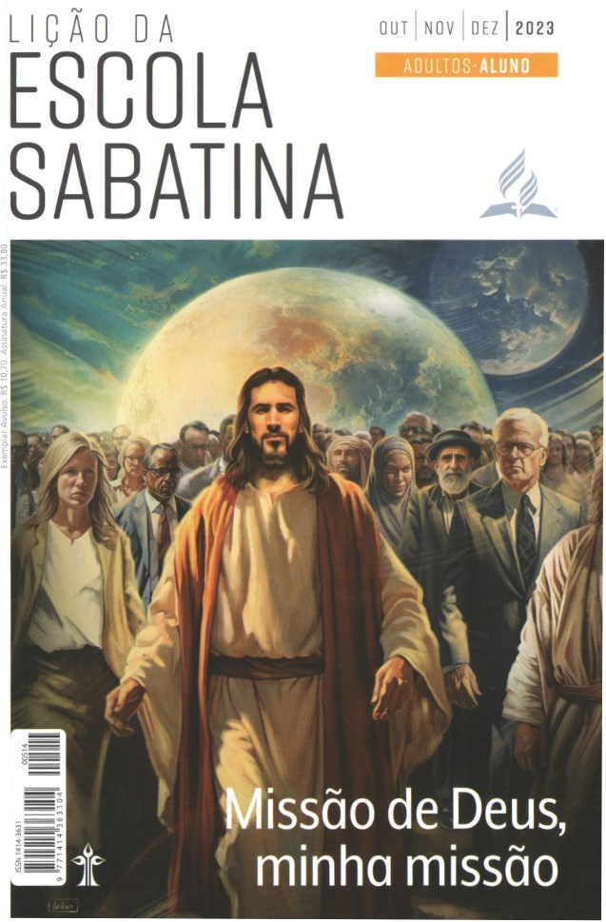
Missão em favor do meu próximo
LIÇÃO 07
VERSO PARA MEMORIZAR: "A isto ele respondeu: - Ame o Senhor, seu Deus, de todo o seu coração, de toda a sua alma, com todas as suas forças e todo o seu entendimento. E: Ame o seu próximo como você ama a si mesmo" (Lc 10:27).
07
LEITURAS DA SEMANA: Lc 10:25-37, 2Tm 3:16; Tg 2:17-22; Mt 22:37-40; Gl 5:14; Mq 6:6-8
design Neemias Lima

Slide 2
Sábado
INTRODUÇÃO
LIÇÃO 07
- Conhecemos o texto: “Ame o Senhor, seu Deus, de todo o seu coração, de toda a sua alma, com todas as suas forças e todo o seu entendimento” (Lc 10:27). No entanto, nosso amor a Deus se torna superficial se dizemos que O amamos, mas não Lhe obedecemos. Pensamos que amamos a Deus, mas como esse amor é demonstrado no dia a dia? Amar a Deus requer compromisso total do coração, alma, corpo e mente - cada dia. Podemos dizer que amamos a Deus; porém, isso requer esforço consciente. Embora amar a Deus seja bom e importante, Ele deseja que também amemos as pessoas, pois nosso amor por elas reflete nosso amor por Ele, e isso acontece de uma forma muito poderosa e real. 1 João 4:20 diz: “Se alguém disser: Amo a Deus, mas odiar o seu irmão, esse é mentiroso. Pois quem não ama o seu irmão, a quem vê, não pode amar a Deus, a quem não vê”.
LEITURAS DA SEMANA: Lc 10:25-37, 2Tm 3:16; Tg 2:17-22; Mt 22:37-40; Gl 5:14; Mq 6:6-8

Slide 3
Domingo
A pergunta mais importante
PERGUNTAS:
LIÇÃO 07
1. Leia Lucas 10:25.0 que esse intérprete da Lei perguntou e por quê?
2. Leia 1 Coríntios 15:30-32. Que ideia Paulo apresentou que ressalta a importância da vida eterna?
Como podemos estar atentos para aproveitar cada oportunidade que surja em nosso caminho para testemunhar, mesmo que as circunstâncias não sejam ideais?
LEITURAS DA SEMANA: Lc 10:25-37, 2Tm 3:16; Tg 2:17-22; Mt 22:37-40; Gl 5:14; Mq 6:6-8

Slide 4
Domingo
A pergunta mais importante
COMENTÁRIOS:
LIÇÃO 07
O dom da hospitalidade
1. Leia Gênesis 18:1-15. Que elementos de hospitalidade podemos observar na resposta de Abraão a seus convidados?
Abraão estava sentado à entrada de sua tenda no calor do dia. Esse comportamento era incomum. Naquela hora do dia no verão, quando o sol está no seu zênite (ponto mais alto), todos procuram sombra e uma brisa fresca. Talvez, Abraão estivesse suportando o calor para ajudar alguém que estivesse passando.
Ele viu três viajantes. E bem provável que seu costume fosse oferecer hospitalidade a estranhos. Por isso, a iniciativa do encontro partiu dele: no texto, ele correu em direção a eles da entrada de sua tenda. Isto é, Abraão tomou a iniciativa de ir ao encontro deles. Esse ponto é importante!
“Vou pedir que se traga um pouco de água, para que lavem os pés e descansem debaixo desta árvore. Trarei um pouco de comida, para que refaçam as forças, visto que chegaram até este servo de vocês; depois, poderão seguir adiante” (Gn 18:4, 5).
Abraão estava ciente de sua
LEITURAS DA SEMANA: Lc 10:25-37, 2Tm 3:16; Tg 2:17-22; Mt 22:37-40; Gl 5:14; Mq 6:6-8

Slide 5
Segunda
O método e a resposta de Jesus
PERGUNTAS:
LIÇÃO 07
3. Como esses versos nos ajudam a entender a resposta de jesus para o intérprete em Lucas 10:26? Mt 26:56; At 17:11; 1Co 15:3; 2Tm 3:16
Jesus, a Palavra de Deus que Se fez carne, sempre direcionou a todos para a Palavra escrita. O que isso nos diz sobre a importância da Bíblia e sobre a razão pela qual devemos rejeitar qualquer raciocínio filosófico ou teológico que diminua nossa confiança na Bíblia?
LEITURAS DA SEMANA: Lc 10:25-37, 2Tm 3:16; Tg 2:17-22; Mt 22:37-40; Gl 5:14; Mq 6:6-8

Slide 6
Segunda
O método e a resposta de Jesus
COMENTÁRIOS:
LIÇÃO 07
- Às vezes queremos respostas, mas não nos esforçamos para encontrá-las. Jesus disse: “O que está escrito na Lei? Como você a entende?” (Le 10:26). Ele apontou para um aspecto importante do aprendizado. Em vez de apenas ouvir o que os outros dizem, precisamos ler as Escrituras (a Palavra de Deus). As respostas já estão lá, e o Espírito Santo atua em nosso coração para nos impressionar com o que precisamos fazer.
Deus nos deu a Sua Palavra. Nela encontramos toda a verdade de que precisamos saber a respeito de como devemos viver, tratar os outros e “herdar a vida eterna”. Professores e ministros têm papel importante, mas, no fim, devemos ir à Bíblia e buscar as verdades que importam.
LEITURAS DA SEMANA: Lc 10:25-37, 2Tm 3:16; Tg 2:17-22; Mt 22:37-40; Gl 5:14; Mq 6:6-8

Slide 7
Terça
Para herdar a vida eterna
PERGUNTAS:
LIÇÃO 07
4. Qual foi a resposta do intérprete à sua própria pergunta? Lc 10:27, 28
5. Leia Tiago 2:17-22. De que forma esses versos se assemelham ao que Jesus disse ao intérprete?
Quanto você se importa com o bem-estar dos outros? Você segue as palavras de Paulo: "Não tendo em vista somente os seus próprios interesses, mas também os dos outros" (Fp 2:4)? Pela graça de Deus, como aprendera se importar mais com os outros?
LEITURAS DA SEMANA: Lc 10:25-37, 2Tm 3:16; Tg 2:17-22; Mt 22:37-40; Gl 5:14; Mq 6:6-8

Slide 8
Terça
Para herdar a vida eterna
COMENTÁRIOS:
LIÇÃO 07
- Se amarmos a Deus, leremos Sua Palavra, oraremos, observaremos Seus mandamentos e saremos obedientes à Sua voz de todo nosso coração. Se eu digo que amo o próximo, mas não me importo com as pessoas na igreja, ou se ignoro as necessidades dos outros sendo que posso ajudá-los, de que vale minha fé? O cristianismo não é apenas um conjunto de crenças distintas; é um estilo de vida. “Se um irmão ou uma irmã estiverem com falta de roupa e necessitando do alimento diário, e um de vocês lhes disser: Vão em paz! Tratem de se aquecer e de se alimentar bem, mas não lhes dão o necessário para o corpo, qual é o proveito disso?” (Tg 2:15,16). Para a maioria dos crentes, dar as respostas certas sobre doutrina e fé não é tão difícil. Em vez disso, o desafio está em fazer o que sabem que é certo e seguir aquilo em que acreditam. Embora saibam o suficiente para serem salvos, muitos estarão perdidos por não obedecer à verdade que conhecem.
LEITURAS DA SEMANA: Lc 10:25-37, 2Tm 3:16; Tg 2:17-22; Mt 22:37-40; Gl 5:14; Mq 6:6-8

Slide 9
Quarta
Amar os outros como amamos a nós mesmos
PERGUNTAS:
LIÇÃO 07
6. Leia Mateus 22:37-40. De que modo o que Jesus disse nesses versos se compara à resposta do intérprete em Lucas 10:27,28?
7. Leia Gálatas 5:14; Miqueias 6:6-8; 1 João 4:20, 21. Como esses versos reforçam o que Jesus nos disse?
Leia a citação de Ellen C. White acima. Ela diz que somente por meio do amor as pessoas podem permanecer firmes e suportar a tentação. Isso mostra que o mandamento de amar não é salvação pelas obras, mas uma expressão da fé que temos em Jesus. Que decisões precisamos tomar para que esse amor mude a nossa maneira de pensar e de agir?
LEITURAS DA SEMANA: Lc 10:25-37, 2Tm 3:16; Tg 2:17-22; Mt 22:37-40; Gl 5:14; Mq 6:6-8

Slide 10
Quarta
Amar os outros como amamos a nós mesmos
COMENTÁRIOS:
LIÇÃO 07
- De acordo com Paulo, “toda a lei se cumpre em um só preceito, a saber: ‘Ame o seu próximo como a você mesmo’” (G15:14). Para o apóstolo, o amor a Deus só pode ser visto na prática quando é exemplificado no modo como tratamos as pessoas. Embora tenha afirmado que “o justo viverá por fé” (Rm 1:17), viver pela fé não é algo que fique em oculto, desconhecido ou invisível para os outros. Paulo, Miqueias e João deixaram claro que obras práticas demonstram a realidade da fé que afirmamos ter.
Em 1 Coríntios 13, Paulo declarou de forma bastante convincente que se alguém afirma ter grande conhecimento, ou realiza grandes obras, ou tem grande fé, ou mesmo entrega a própria vida, mas não tem amor, então essa pessoa se tornou como “o bronze que soa ou como o címbalo que retine” (ICo 13:1).
LEITURAS DA SEMANA: Lc 10:25-37, 2Tm 3:16; Tg 2:17-22; Mt 22:37-40; Gl 5:14; Mq 6:6-8

Slide 11
Quinta
A história atual do bom samaritano
PERGUNTAS:
LIÇÃO 07
8. Leia Lucas 10:30-37. Como você resumiria o que Jesus quis demonstrar?
Desafio: Ore diariamente por alguém diferente de você, ou mesmo por alguém de quem você não gosta.
Desafie-se: Liste pelo menos três nomes de conhecidos seus (não adventistas). Identifique suas necessidades (emocionais, físicas, sociais) e considere como cuidar dessas necessidades. O que você pode fazer por eles na próxima semana?
LEITURAS DA SEMANA: Lc 10:25-37, 2Tm 3:16; Tg 2:17-22; Mt 22:37-40; Gl 5:14; Mq 6:6-8

Slide 12
Quinta
A história atual do bom samaritano
COMENTÁRIOS:
LIÇÃO 07
Às vezes pastores, anciãos e membros de igreja não ajudam quem precisa de auxílio. Algumas vezes, pessoas de outra fé são mais gentis com os outros do que nós mesmos. Falamos sobre ser gentis, ao passo que outros podem atender às necessidades de pessoas às quais não damos atenção. Para que nossa fé tenha significado, devemos estender a mão e ajudar os necessitados.
Jesus concluiu a história do bom samaritano perguntando quem dos três foi verdadeiramente o próximo da pessoa que precisou de ajuda.
“Com isso, a pergunta ‘Quem é o meu próximo?’ (Lc 10:29) ficou para sempre respondida. Cristo mostrou que nosso próximo não é simplesmente alguém de nossa igreja ou da mesma fé. Não tem quê ver com distinção de etnia, cor de pele ou classe social.
LEITURAS DA SEMANA: Lc 10:25-37, 2Tm 3:16; Tg 2:17-22; Mt 22:37-40; Gl 5:14; Mq 6:6-8

Slide 13
Sexta
Estudo adicional
COMENTÁRIOS:
LIÇÃO 07
‘“A religião pura e sem mácula para com o nosso Deus e Pai é esta: visitar os órfãos e as viúvas nas suas tribulações e guardar-se da corrupção do mundo’ (Tg 1:27). Os frutos que Cristo quer que produzamos são as boas obras: palavras amáveis, atos de bondade, de consideração afetuosa para com os pobres, os necessitados, os aflitos. Quando as pessoas são solidárias para com os oprimidos pelo desânimo e pela angústia; quando a mão se estende aos pobres; quando os necessitados são vestidos; quando os estrangeiros são bem-vindos no sofá de sua sala e têm um lugar em seu coração, os anjos chegam bem perto, e música ecoa no Céu. Cada ato de justiça, misericórdia e bondade produz melodia no Céu. O Pai contempla do Seu trono os que praticam esses atos de misericórdia e os considera Seu mais precioso tesouro. [...] Cada ato de misericórdia realizado em favor dos necessitados e sofredores é considerado como tendo sido feito a Jesus” (Ellen G. White, Testemunhos Para a Igreja [CPB, 2021], v. 2, p. 24, 25).
LEITURAS DA SEMANA: Lc 10:25-37, 2Tm 3:16; Tg 2:17-22; Mt 22:37-40; Gl 5:14; Mq 6:6-8

Slide 14
Sexta
Estudo adicional
PERGUNTAS:
LIÇÃO 07
1. Quando consideramos o que Jesus fez por nós na cruz (Fp 2:5-8), a ideia de fazer para ganhar ou merecer a salvação é um grande erro. Como distinguir entre trabalhar pela salvação, um erro fatal, e revelar na vida a salvação que já temos em Jesus?
2. Como evitar preconceitos que podemos ter em relação àqueles que são diferentes?
3. Que textos bíblicos mostram que precisamos ser bondosos com todas as pessoas?
LEITURAS DA SEMANA: Lc 10:25-37, 2Tm 3:16; Tg 2:17-22; Mt 22:37-40; Gl 5:14; Mq 6:6-8

